Slide 2
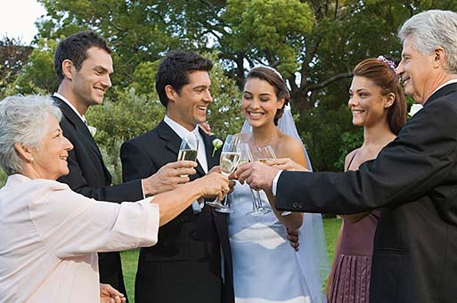
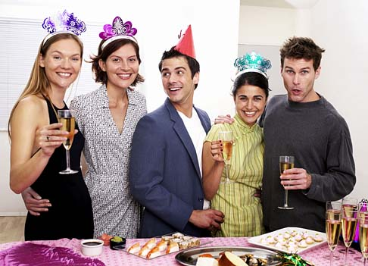
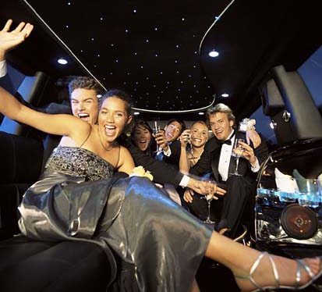
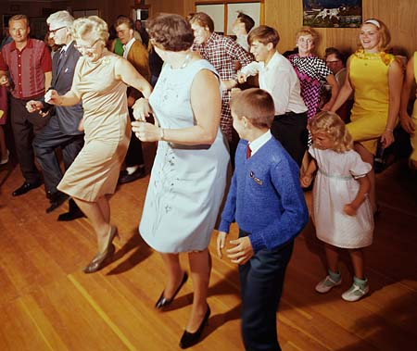
Todos gostam de uma boa festa…

Slide 3
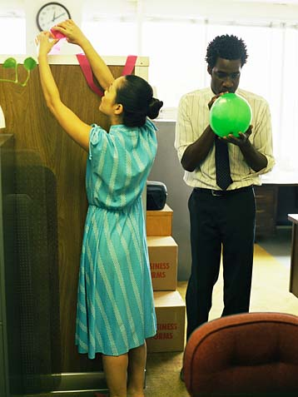
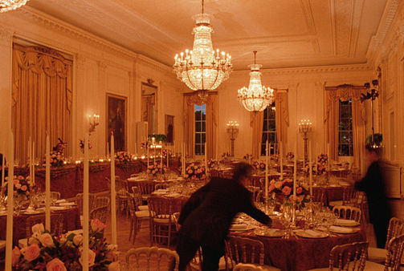
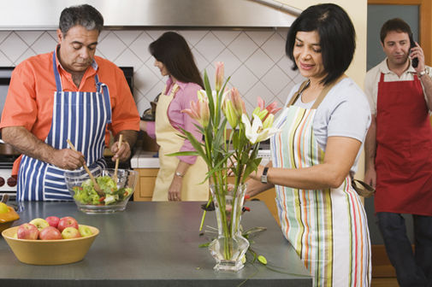
É preciso organização...

Slide 4
Garçons
Vestidos de Noivas
Estética
Canudos de Formatura
Buquês
Jóias e Tiaras
Seguranças
Vestidos de Festas
Doces Finos
Bar e Bartenders
Lembrancinhas
Aluguel de Carros
Convites
Trajes Masculinos
Audiovisual
Só que para organizar uma festa...
Iluminação
Decoração
Anéis e Alianças
Buffet
Doces e Salgados
Bolos
Bebidas
Acessórios para Noivas
Cabelo e Maquiagem
Flores
Filmagem
Casas de Recepção
DJs
Fotografia
Manobrista
Noivinhos do bolo
Acessoria e Cerimonial
Lista de Presentes
Música
Igrejas e Celebrantes
Toldos e Coberturas
Notes:
Só que para organizar uma festa...
É necessário nos preocuparmos com mais coisas do que imaginamos...
Eu mesmo não imaginava.......
Com essa imagem podemos avaliar a complexidade do processo

Slide 5

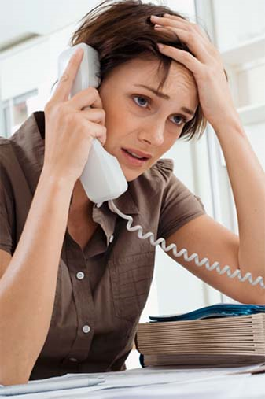


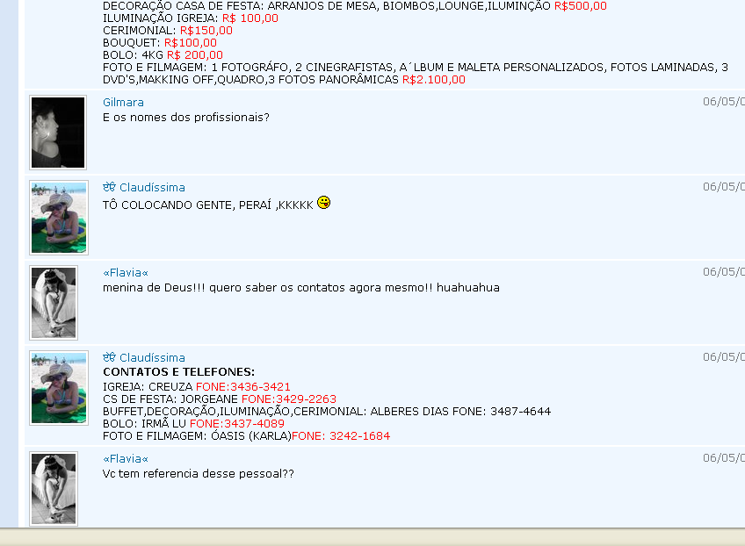
E como buscar esses serviços?

Slide 6

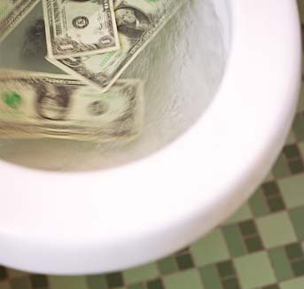

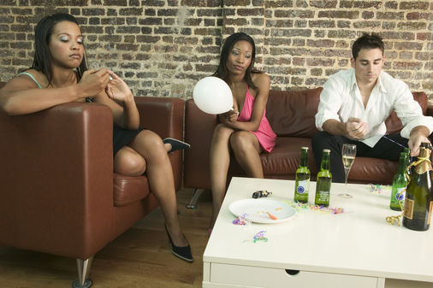
Como conseqüência...

Slide 7

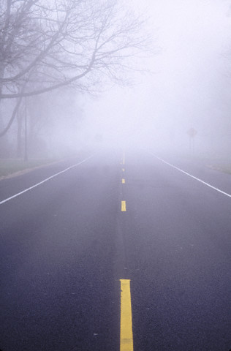
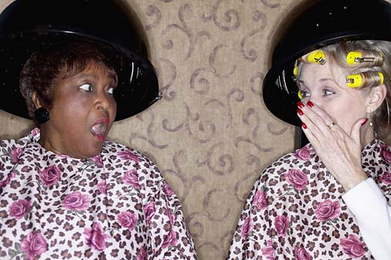
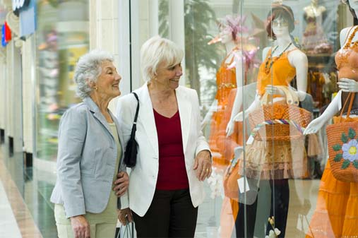
Mas para os Prestadores de Serviços...
Notes:
No contexto das festas... Existem tambem os prestatores de serviços
Que possuem suas necessidades:
Ausência de Visibilidade
Dificuldade para mostrar
seus serviços
Ficam dependentes do Boca-a-boca
Não sabem a opinião dos clientes em relação aos serviços prestados

Slide 8
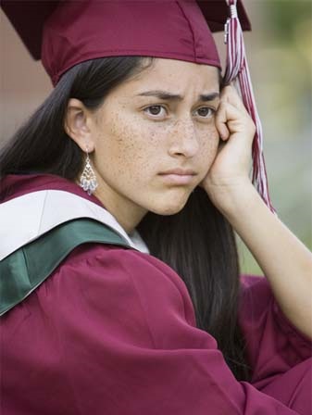
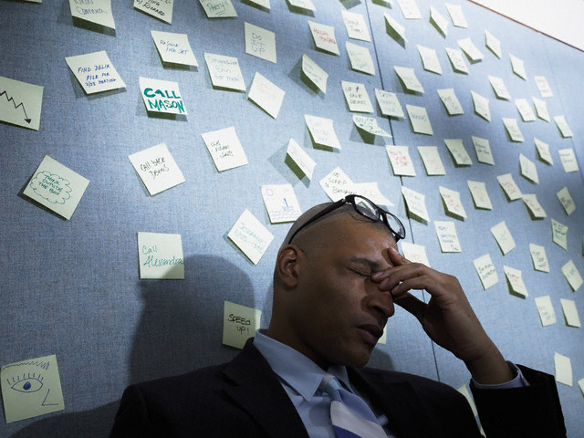
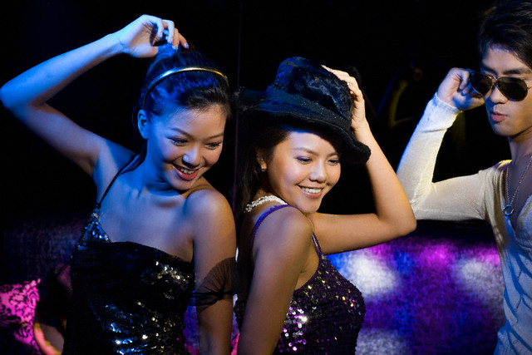

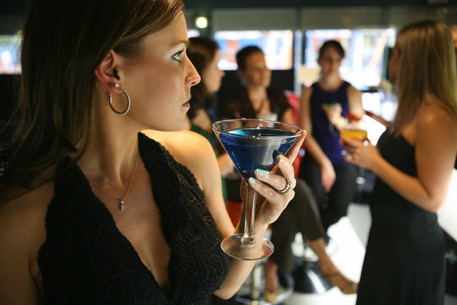
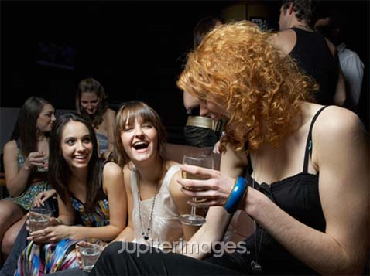
Pesquisas com usuários
Notes:
Estresse na Organização de eventos
Confiam na recomendação Boca-a-boca → tiramos p-q jah tinha d+
Confirmaçao do publico alvo: 85% dos pesquisados que haviam realizado algum evento eram mulheres com idade media de 27.

Slide 9


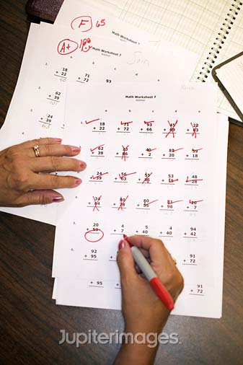
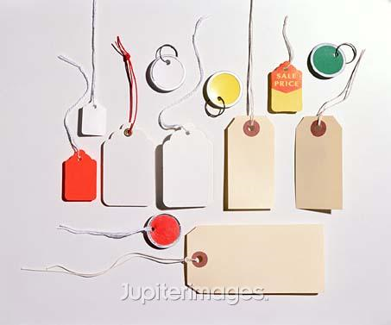
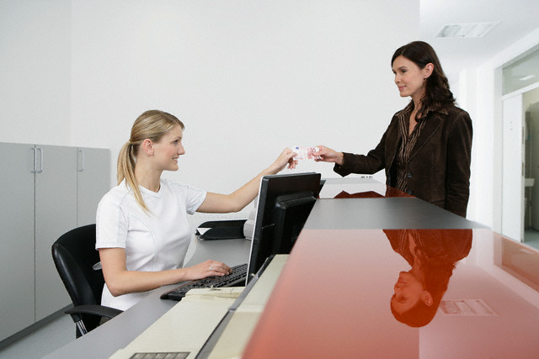


Pesquisas com prestadoras
Notes:
1. Gostariam de ser avaliadas, nem que seja com moderação
2. Utilizariam “vitrines” on-line
3. Não disponibilizariam preços → fala que a categorização foi aceita
4. Dependem da divulgação Boca-a-boca (X) Dependem da indicação dos usários passados

Slide 10



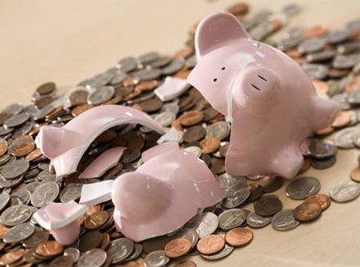
Notes:
Lupa – tempo (para procurar), pode acabar sem encontrar o que quer e o evento nao sair como o esperado.

Slide 11




















Dicas
Criar Evento
Gerenciar Festa
Criar Evento
Dicas
Gerenciar Festa
Casamento
======
======
======
======
Buscar Prestadores
e Eventos
Convidar Colaboradores
Lista de To Dos
Lista de Convidados
Calendário
Gastos
Buscar Prestadoras e Eventos
Formatura
======
======
======
======
Convidar Colaboradores
Sistema de
Recomendações
Perfil Externo do Evento
Perfil Externo do Evento
Sistema de Recomendação
Sistema de Rankeamento
Selecionar e Contratar Prestadores
Comunicação
Perfil da Empresa
Comunicação
Perfil da Empresa
Sistema de Rankeamento
Selecionar e Contratar
Prestadoras

Slide 12
Concorrentes

Slide 13
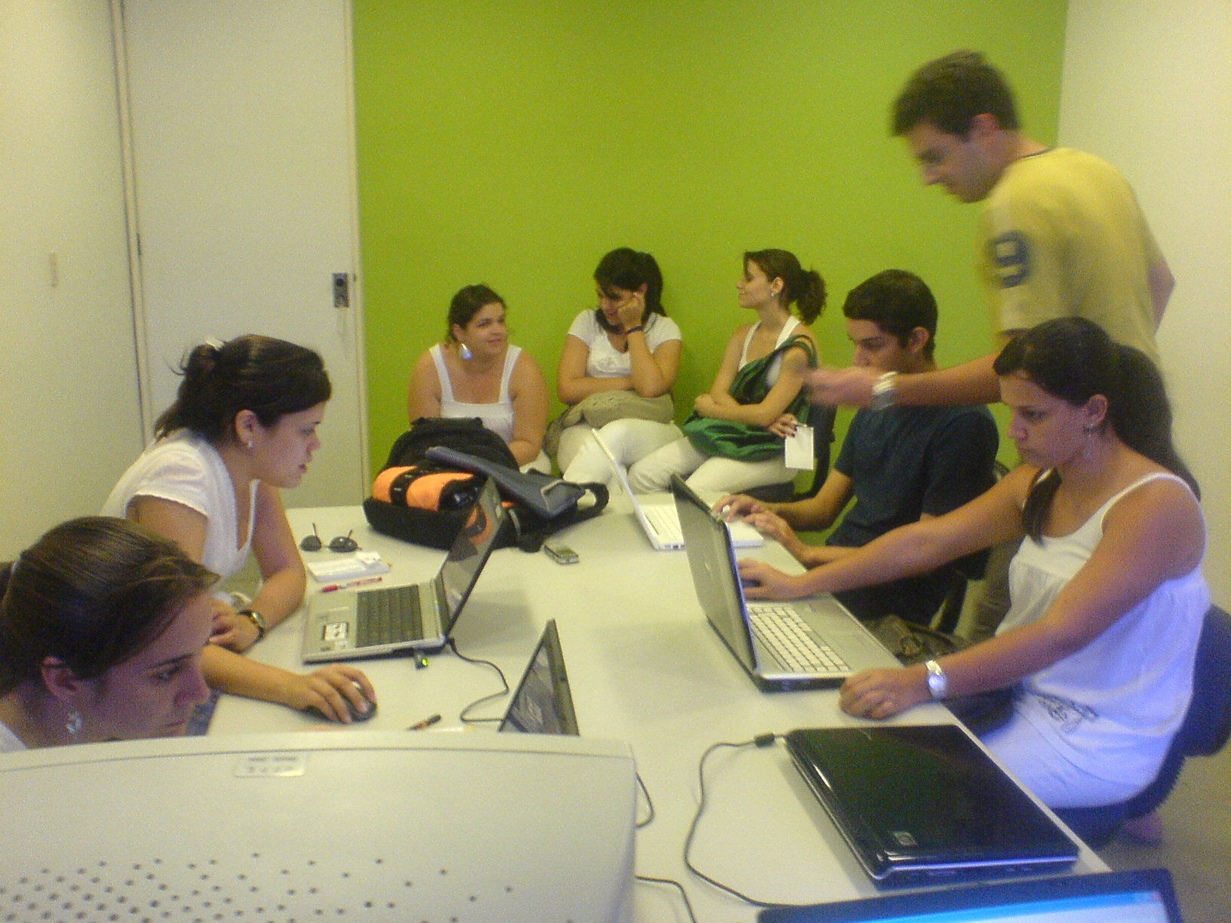
Teste de Usabilidade

Slide 14
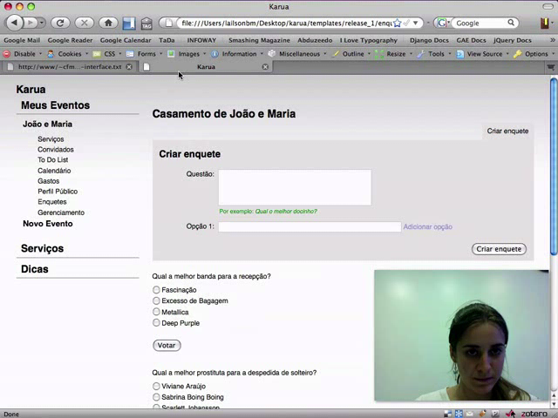
Teste de Usabilidade
Notes:
Falar dos testes de usabilidade… protótipo incremental… o que constatamos nos testes….

Slide 15
Demonstrando o Karua...
Notes:
O prototipo

Slide 16

Dúvidas?

Slide 17
Equipe
Bruno Mihira
Bruno Sampaio
Camila Sá
Caio McIntyre
Diego Lima
Eduardo Ferreira
Emanuel Ferreira
Gileno Alves
Guilherme Carvalho
Lailson Bandeira
Rafael Arôxa
Reynaldo Tibúrcio
Sérgio Fontes (Designer)
Ygor Rodrigues

